Slide 1
PRÁTICAS DE REDES REFERENTE A UC1

Slide 2
Topologic lógica

Slide 3
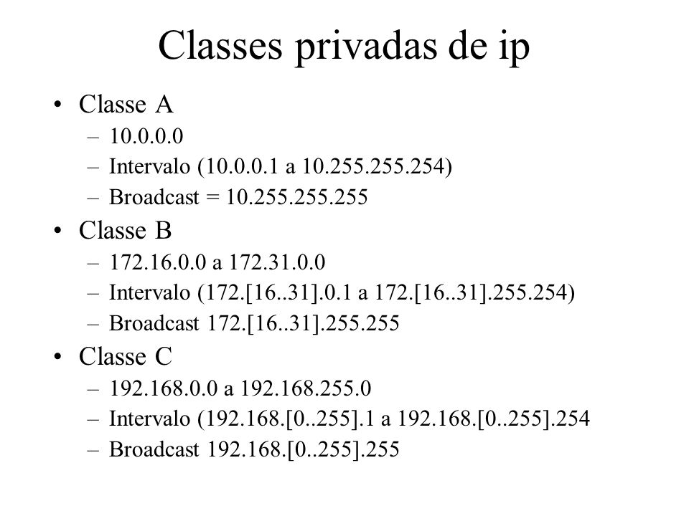
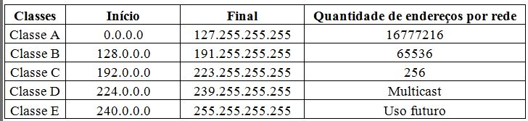

Slide 4
Configurando Nome e Grupo de Trabalho

Slide 5
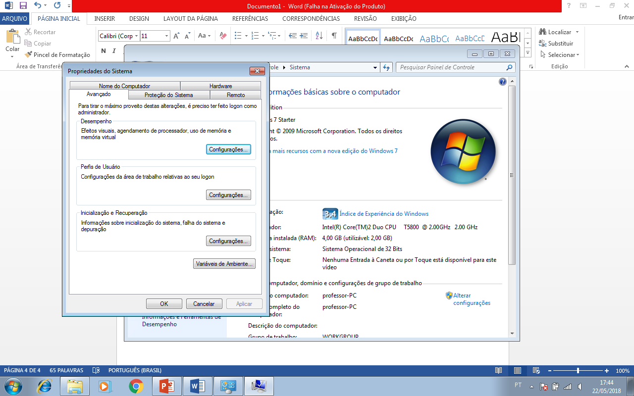
Iniciar/Painel de Controle/Sistema/Configurações Avançadas do Sistema

Slide 6
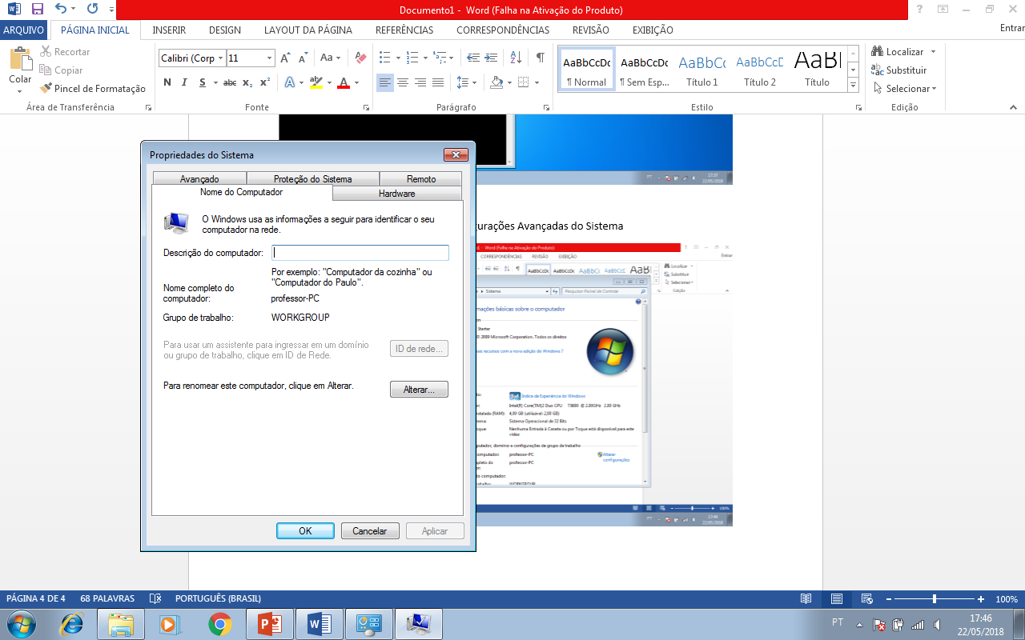
Nome do Computador

Slide 7
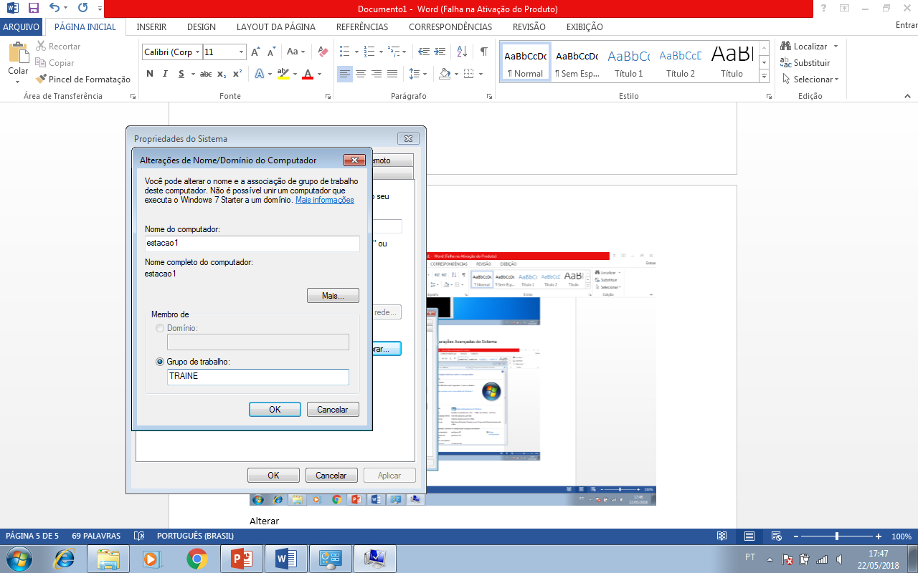
Alterar para nome: estacao1 Grupo: traine, OK

Slide 8
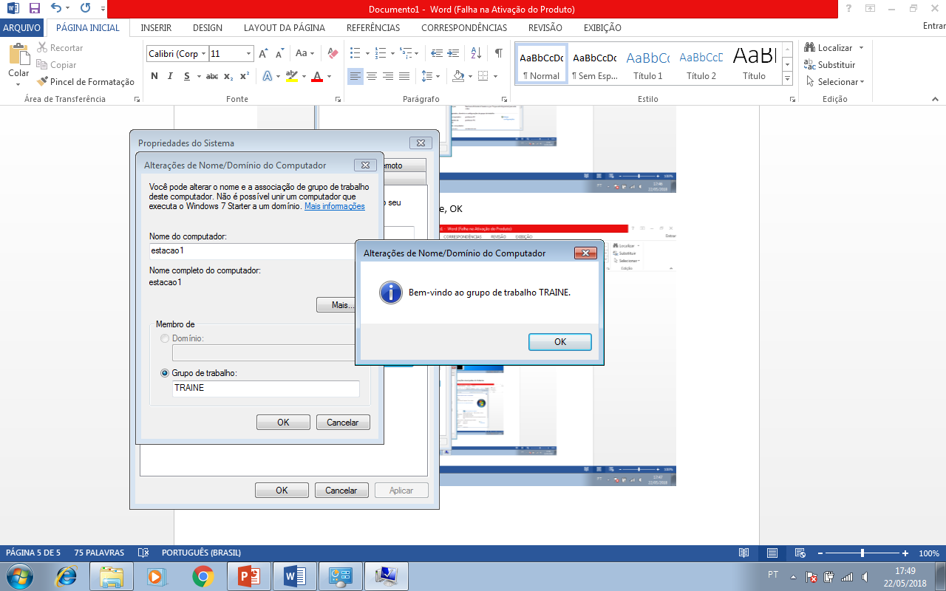
Clicar em OK, na tela bem vindo ao grupo de trabalho traine

Slide 9
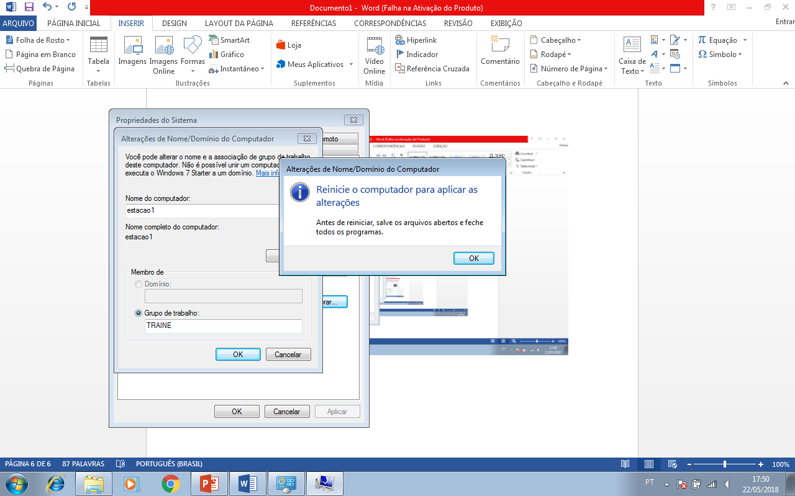
Clicar em OK, para reiniciar o Windows e salvar as configuracões

Slide 10
Configurando IP com Estático

Slide 11
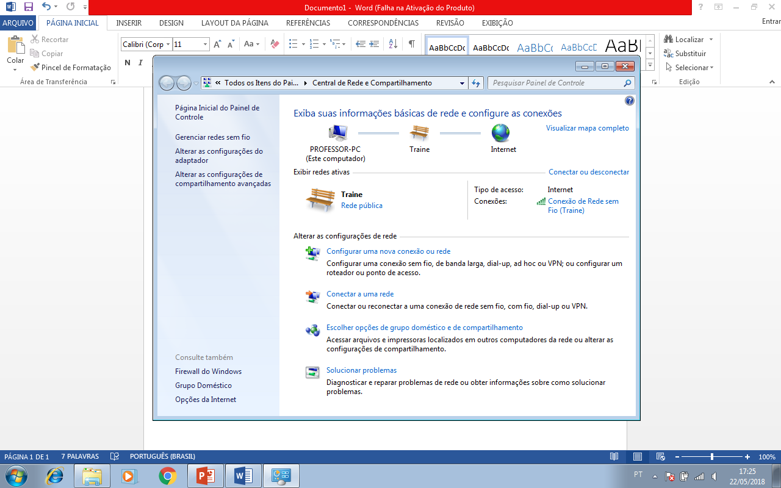
Iniciar/Painel de Controle\Central de Rede e Compartilhamento

Slide 12
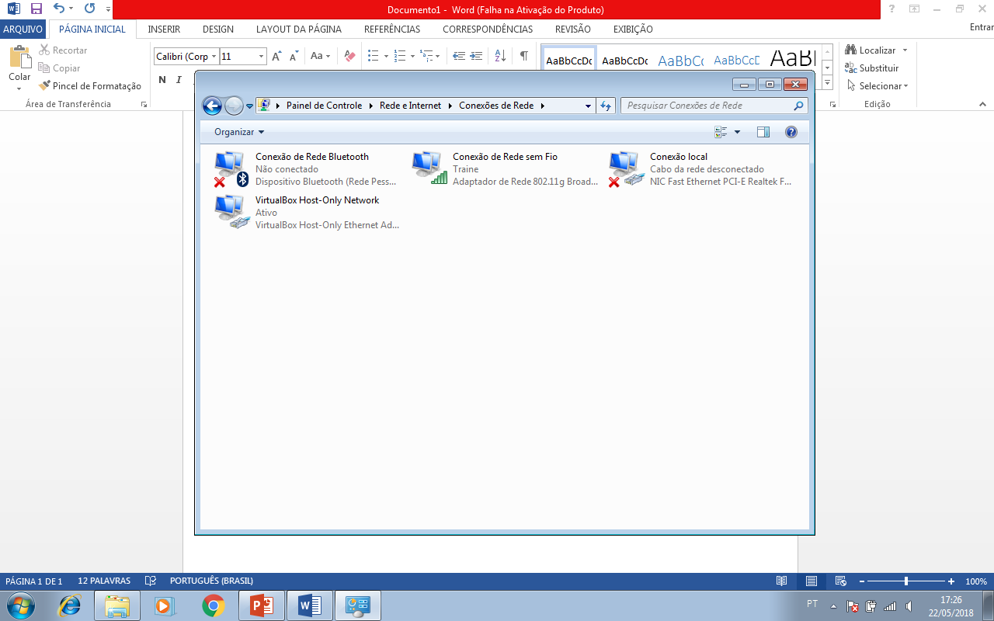
Alterar a configuração do Adaptador

Slide 13
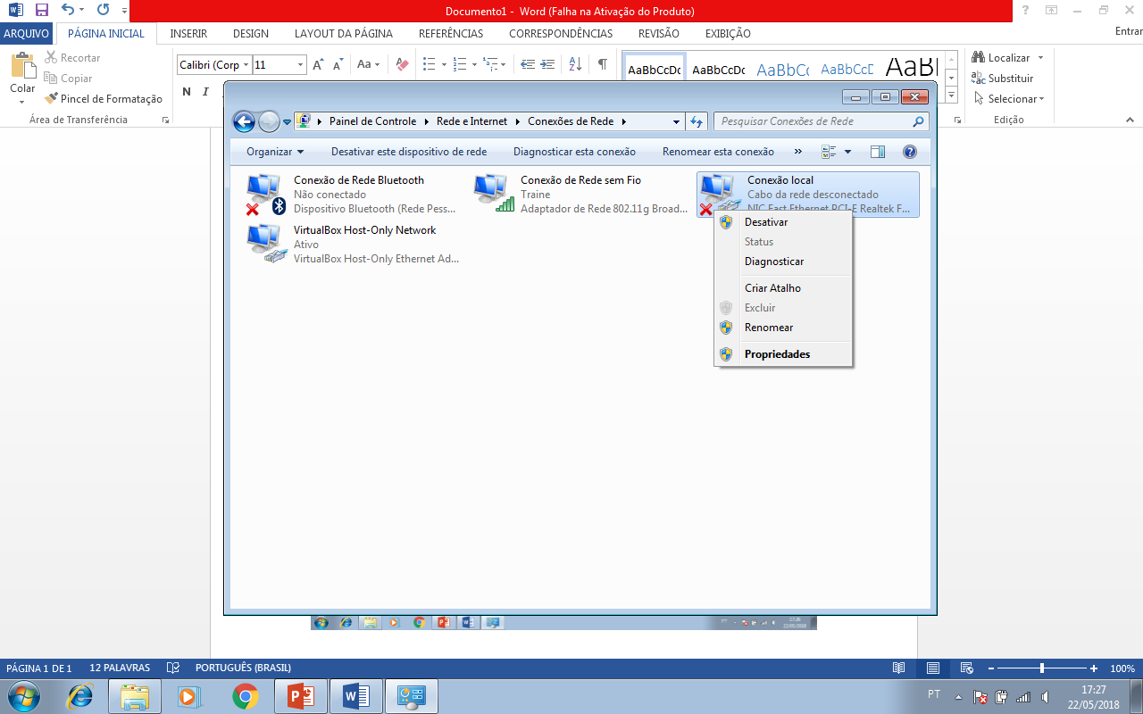
Click da direito no adaptador que se quer configurar, Propriedades

Slide 14
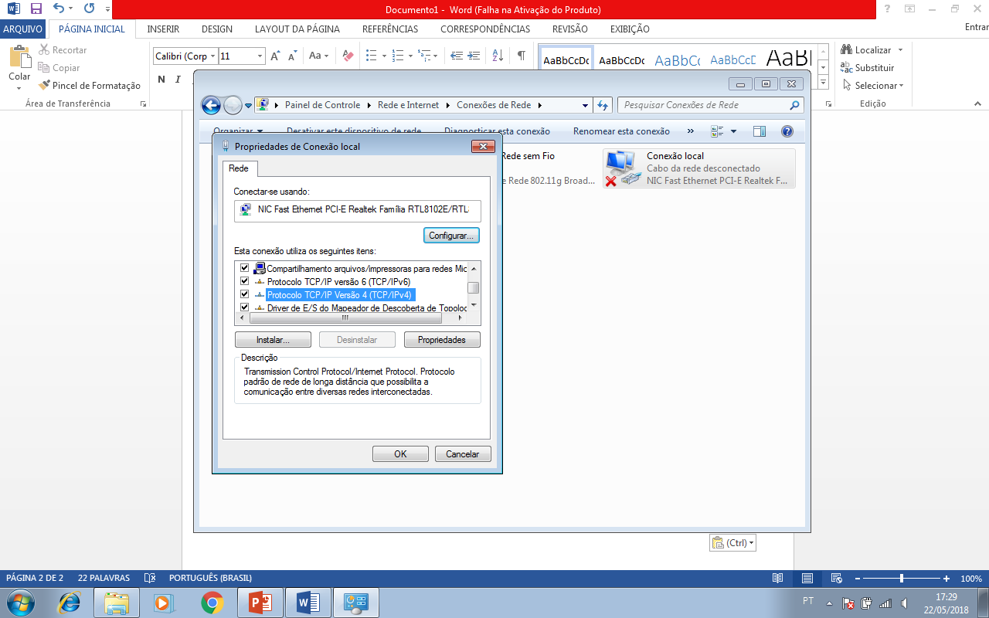
Marcar o Protocólo TCPIP/V4/ Proridades

Slide 15
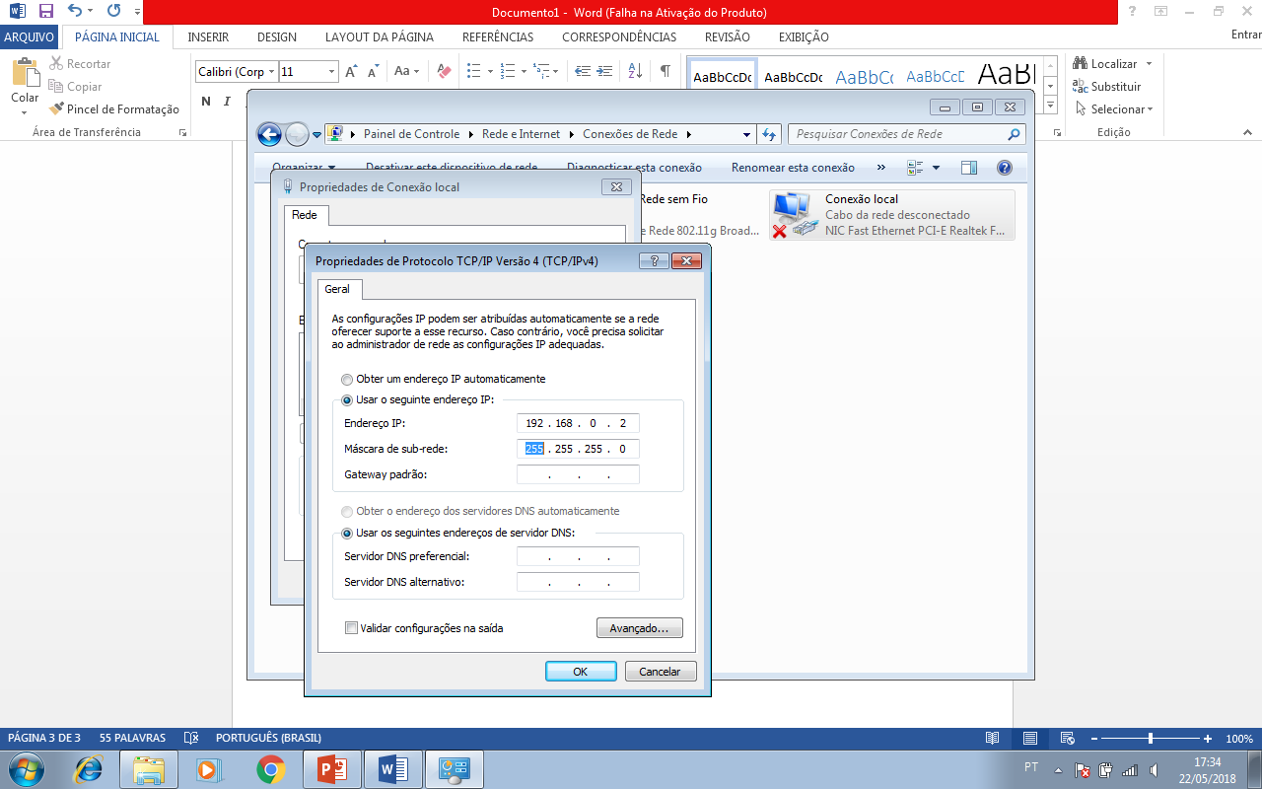
Marcar a Caixa usar o seguinte endereço IP e Mascara de Rede, IP Estático (manual)

Slide 16
Compartilhando Rede Local
Windows 7

Slide 17
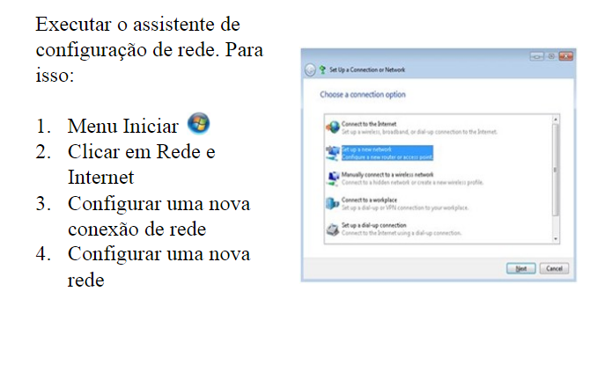

Slide 18
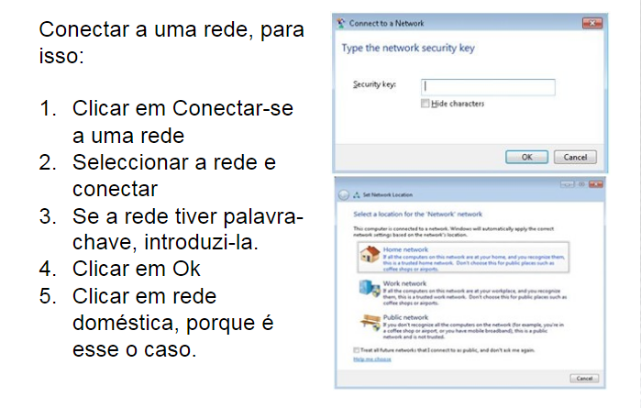

Slide 19
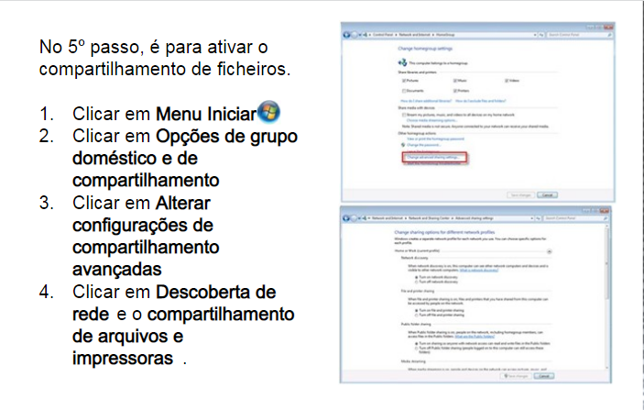

Slide 20
Compartilhando os Arquivos
na Rede Local Windows 7

Slide 21
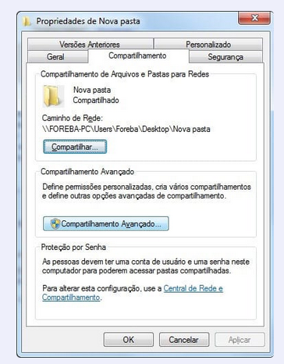
1. Crie uma pasta na área de trabalho; 2. Clique no botão direito do mouse sobre a pasta e após selecine a opção "Propriedades"; 3. Onde está escrito "Compartilhamento", clique em "Compartilhamento avançado";

Slide 22
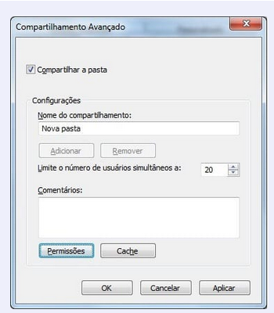
4. Agora marque a opção "Compartilhar a pasta", a seguir clique em "Permissões";

Slide 23
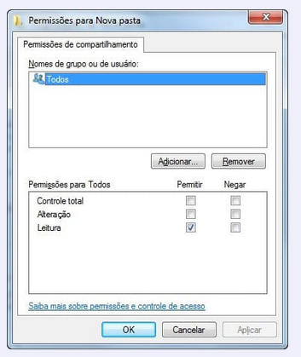
5. Neste momento remova o usuário "Todos". Esta opção é necessária pois evita que pessoas invadam sua rede. Após, clique em "Adicionar";

Slide 24
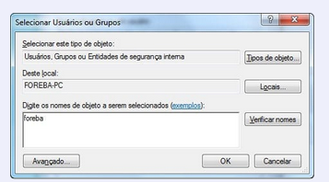
6. Agora é necessário você digitar o nome do usuário que poderá acessar a pasta através da rede e após, clique no botão "OK".

Slide 25
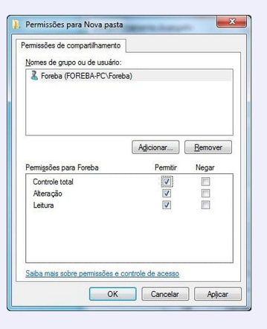
7. Marque a caixa "Controle total". Com esta opção você terá todo o controle de sua pasta pela rede, podendo inclusive, adicionar ou excluir arquivos dela;

Slide 26
7. Marque a caixa "Controle total". Com esta opção você terá todo o controle de sua pasta pela rede, podendo inclusive, adicionar ou excluir arquivos dela;
8. Por fim, confirme todas as caixas e está pronto. Você já possui seus computadores interligados em rede, prontos para compartilhar arquivos no Windons 7.

Slide 27
Compartilhando Rede Local
Windows 10

Slide 28
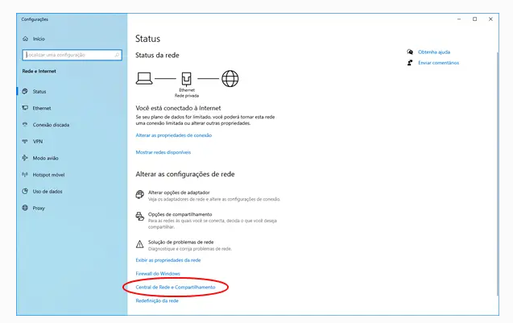
Iniciar na barra de pesquisa digitarPainel de Controle depois clicar neste\Central de Rede e Compartilhamento

Slide 29
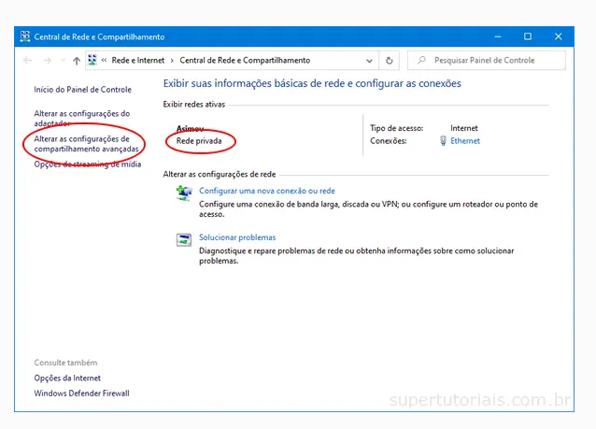
Anote o tipo de rede que está usando (Privada ou Pública) e, em seguida, clique na opção “Alterar configurações de compartilhamento avançadas” no menu lateral da janela de configuração de rede.

Slide 30
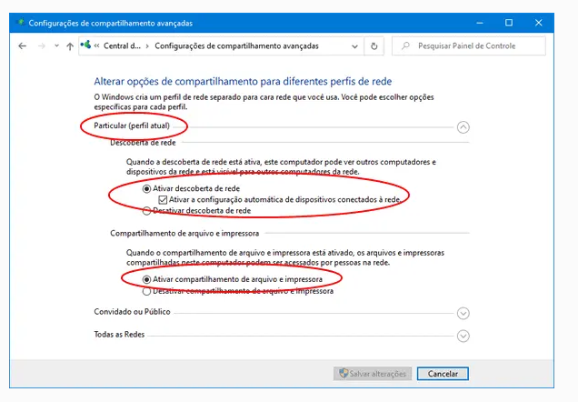
Clique no perfil “Particular” se sua rede for privada ou “Convidado ou Público” se ela for pública e habilite as opções: “Ativar descoberta de rede” e “Ativar compartilhamento de arquivo e impressora.”

Slide 31
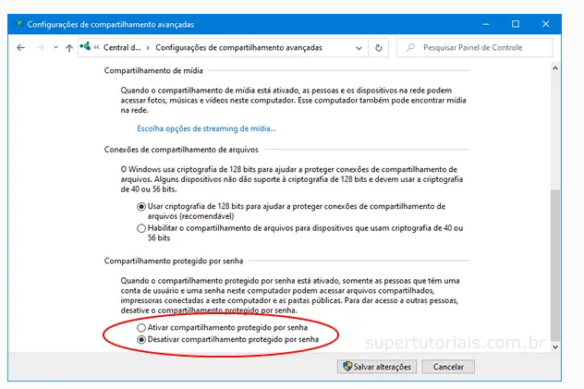
Na seção “Todas as Redes” você pode ativar ou desativar a “proteção por senha”.
Por fim, clique no botão “Salvar Alterações” e repita os passos nos outros computadores da rede.

Slide 32
Compartilhando os Arquivos
na Rede Local

Slide 33
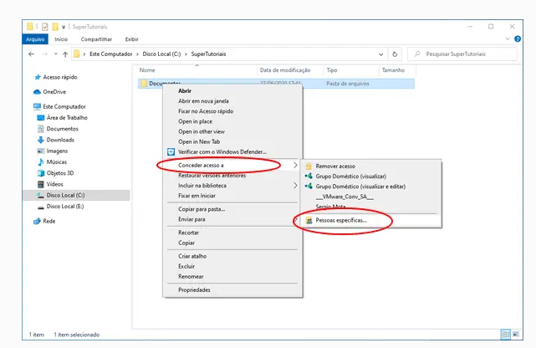
Para começar clique com o botão direito na pasta do computador que deseja compartilhar na rede local com outros usuários e depois selecione a opção “Conceder acesso a > Pessoas específicas…”.

Slide 34
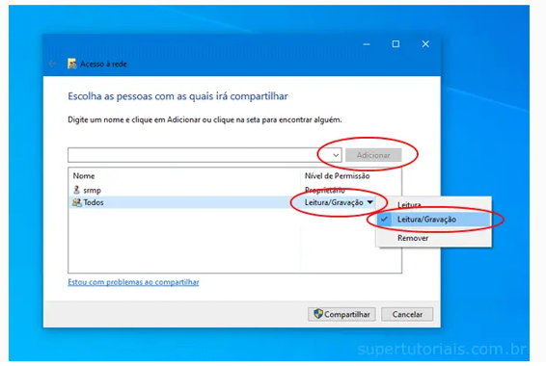
Selecione a opção “Todos” ou selecione um usuário específico com quem deseja compartilhar os arquivos, ajuste o nível de permissão conforme seus necessidades e clique no botão “Compartilhar”.

Slide 35
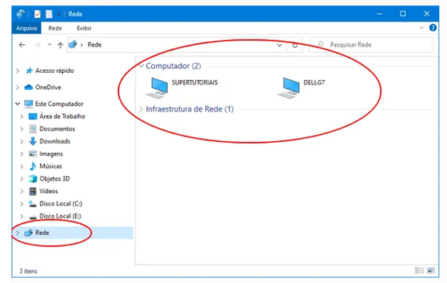
Pronto, agora basta você abrir o “Explorador de Arquivos” em outro computador da rede, clicar na opção “Rede” na barra lateral e você irá ver os computadores da rede local com compartilhamento.

Slide 36
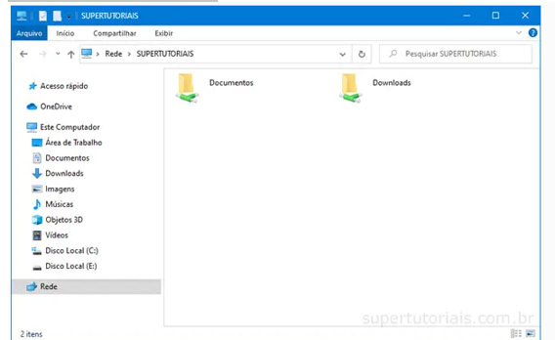
Clique no nome do computador e você deverá ver a pasta compartilhada na rede local. Clique nela para ver os arquivos compartilhados. Você pode copiar arquivos da pasta ou colar arquivos na pasta.

Slide 37
Mapeando e checando os computdores conectados a Rede

Slide 38
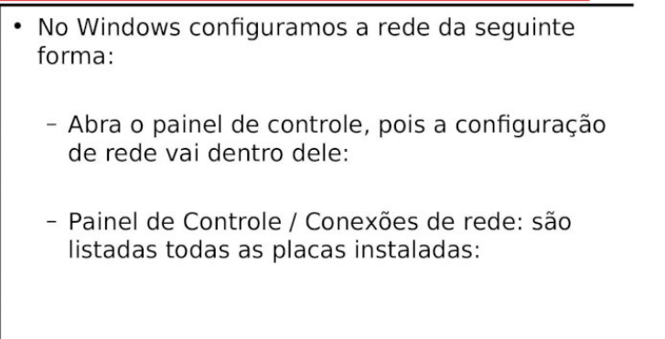
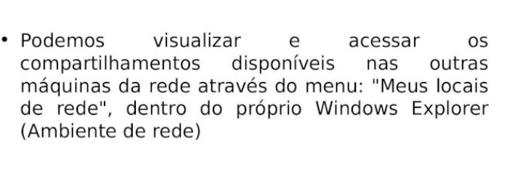

Slide 39
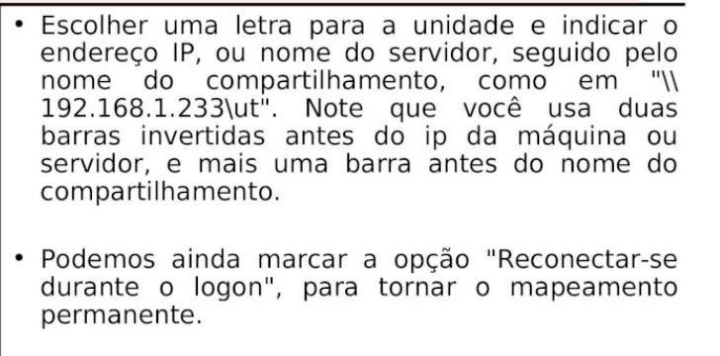
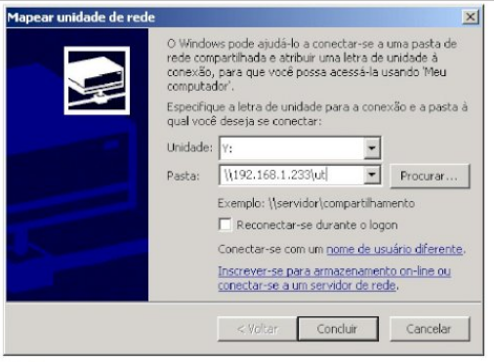

Slide 40
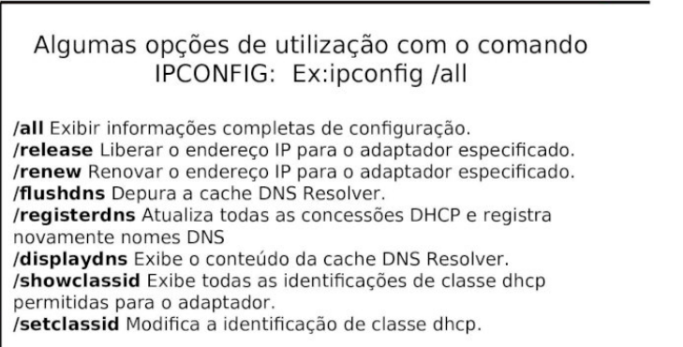
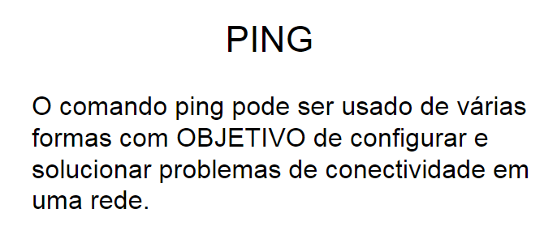

Slide 41
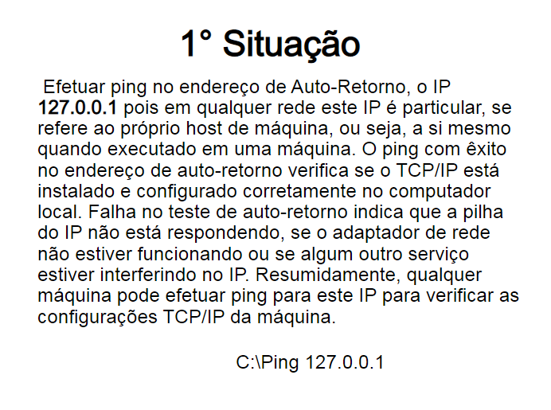

Slide 42
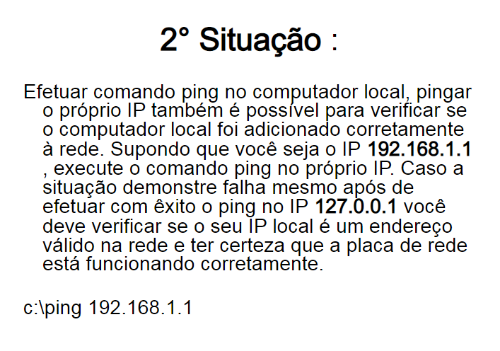

Slide 43
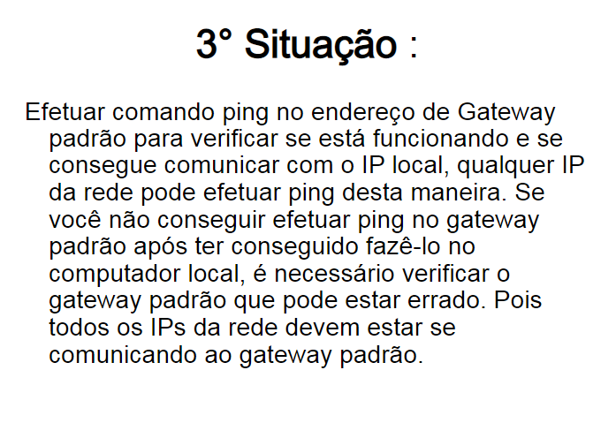

Slide 44
